Slide 1
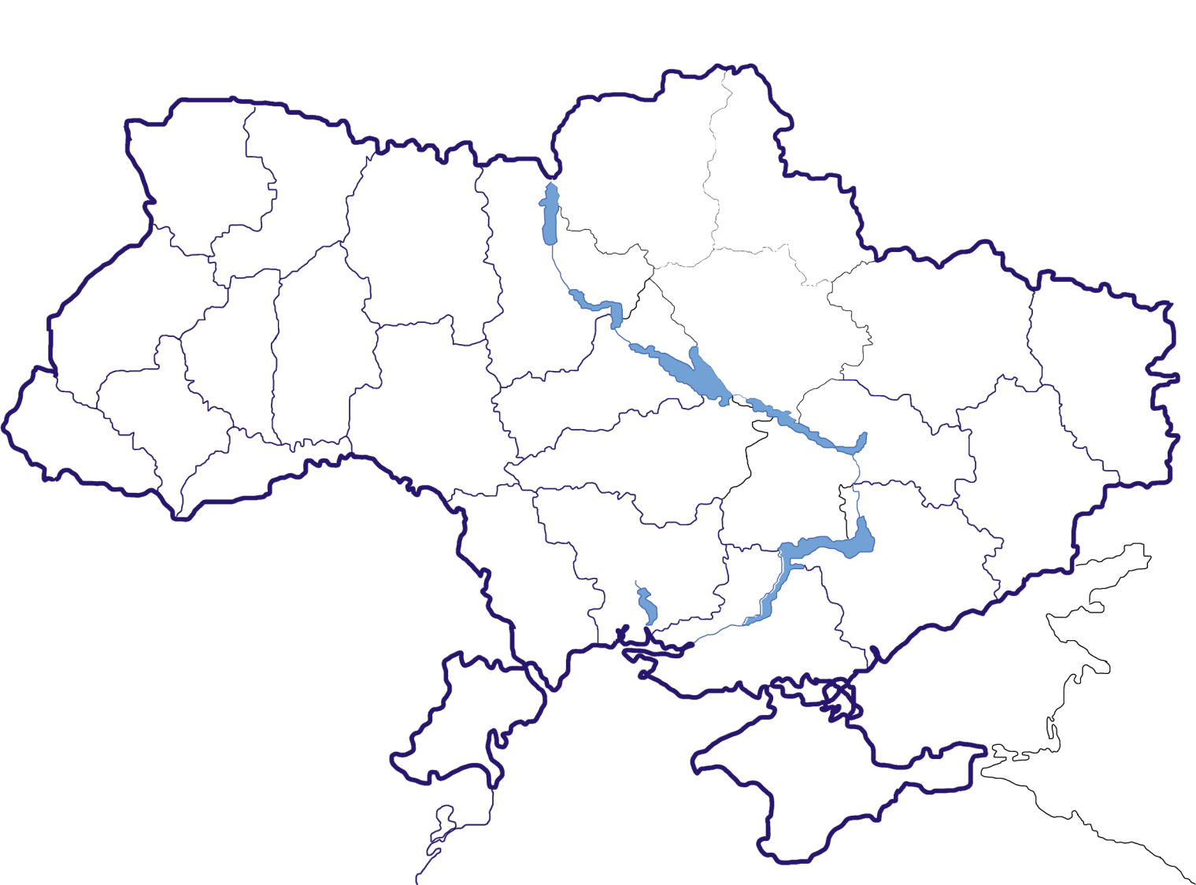
ГЛОБАЛІЗАЦІЯ, ВІЙНА
І НАЦІОНАЛЬНА ПОЛІТИЧНА ЕКОНОМІЯ
вІВ

Slide 2
ГЛОБАЛЬНА ЕКОНОМІКА

Slide 3
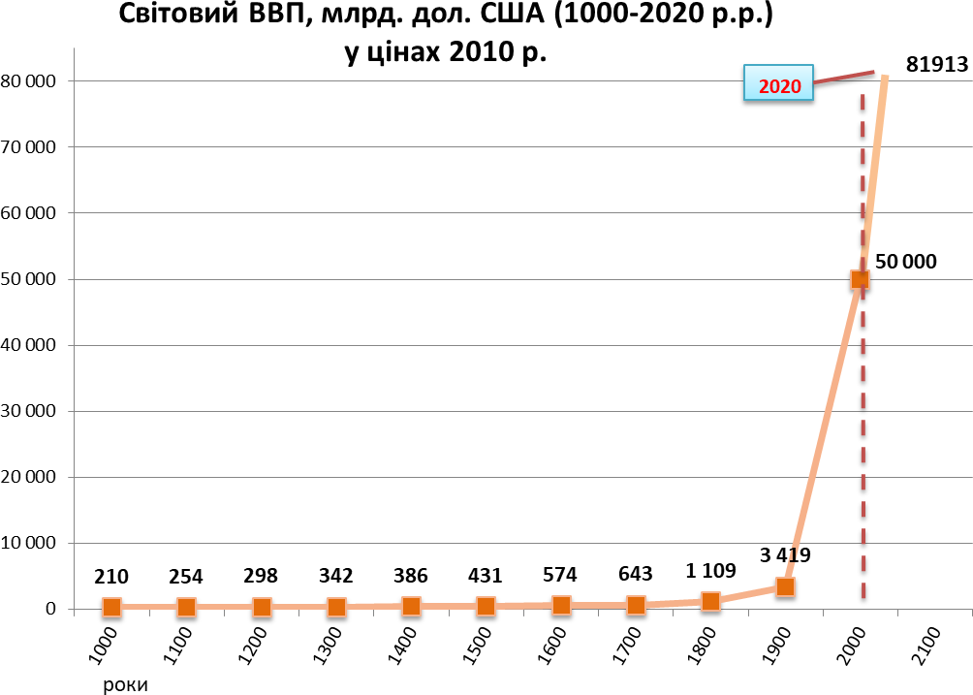
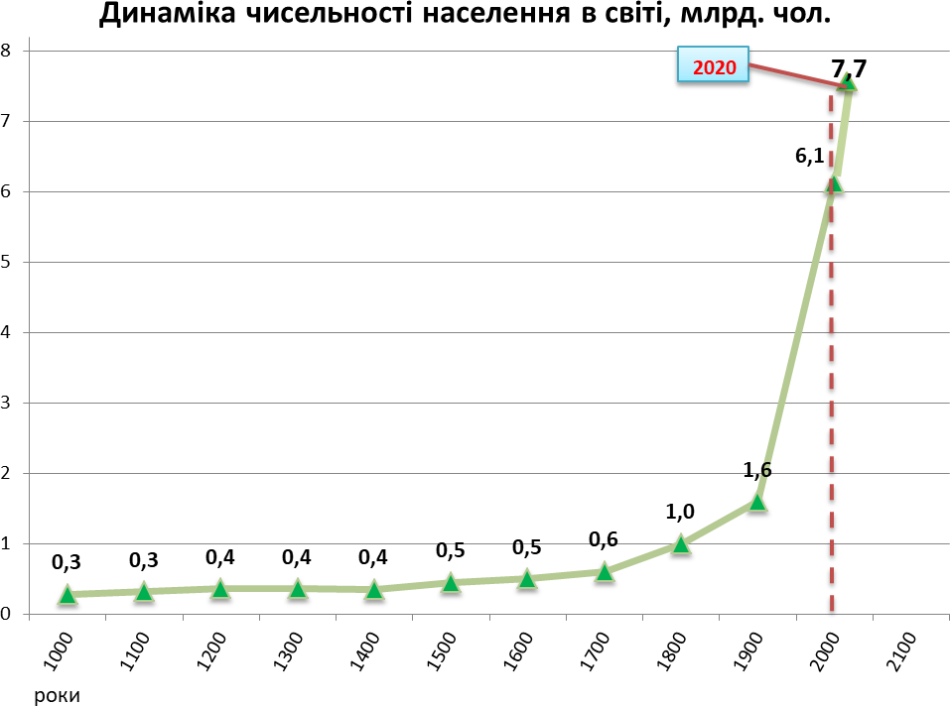
ПРИСКОРЕННЯ ПРОЦЕСІВ РОЗВИТКУ У СВІТІ

Slide 4
КЛЮЧОВІ ТЕНДЕНЦІЇ ГЛОБАЛЬНОЇ ЕКОНОМІКИ
Стрімке зростання населення планети
Зелений перехід (green deal) і поступова відмова від
викопних енергоресурсів
Цифрові технології, наділення товарів і процесів новими властивостями
Зміна глобальних постачальників енергоносіїв, США як постачальник газу
Перенесення виробництва до дружніх країн –
френдшорінг
Сповільнення темпів економічного зростання Китаю
Активізація виробництва зброї і товарів подвійного призначення

Slide 5
МОЖЛИВОСТІ ДЛЯ УКРАЇНИ, ЩО ВИПЛИВАЮТЬ ІЗ СВІТОВИХ ТЕНДЕНЦІЙ
Задоволення зростаючого попиту на продукти харчування у світі
Постачання стратегічних (критичних) мінералів у ЄС та США, зокрема акумуляторної (Li, Gr, Mn) та напівпровідникової (Ga, Ge, Hs, Si) груп
Залучення інвесторів у виробничій сфері, що
покидають росію та інші авторитарні країни

Slide 6
УКРАЇНСЬКА ЕКОНОМІКА

Slide 7
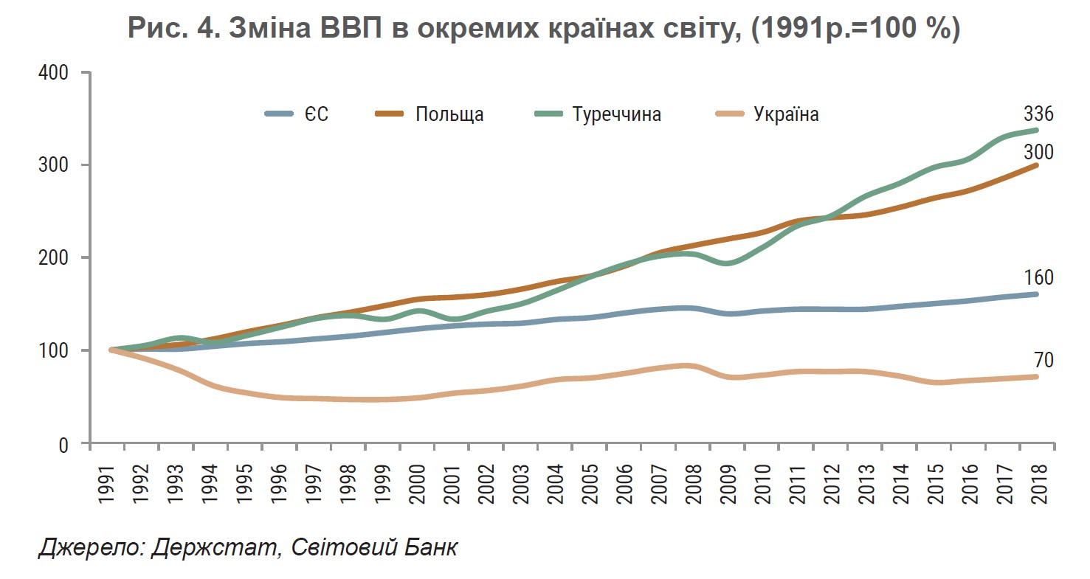
РОЗВИТОК УКРАЇНСЬКОЇ ЕКОНОМІКИ ПОКИ
НЕ СТАВ ІСТОРІЄЮ УСПІХУ

Slide 8
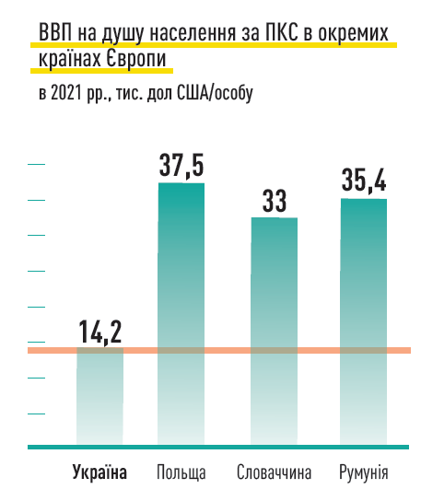
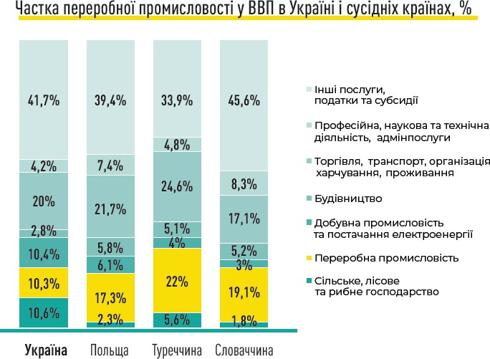
УКРАЇНА ВИРОБЛЯЄ НЕДОСТАТНЬО ТОВАРІВ З ВИСОКИМ СТУПЕНЕМ ПЕРЕРОБКИ. ВІДПОВІДНО, НИЗЬКА ЧАСТКА ПЕРЕРОБНОЇ ПРОМИСЛОВОСТІ У СТРУКТУРІ НАЦІОНАЛЬНОЇ ЕКОНОМІКИ Є КЛЮЧОВОЮ ПРИЧИНОЮ ЕКОНОМІЧНОГО ВІДСТАВАННЯ УКРАЇНИ

Slide 9
СЛАБКА ПЕРЕРОБНА ПРОМИСЛОВІСТЬ БЛОКУЄ ПОТЕНЦІАЛ ІНШИХ СЕКТОРІВ, ЗОКРЕМА СІЛЬСЬКОГО ГОСПОДАРСТВА. КОШТИ, ВИРУЧЕНІ ВІД ЕКСПОРТУ СИРОГО ЗЕРНА, ЙДУТЬ НА ІМПОРТ КОМПОНЕНТІВ ДЛЯ ЙОГО ВИРОБНИЦТВА
Показовий приклад: загальні операційні витрати та імпортна складова виробництва тонни зерна кукурудзи в Україні в 2018 р., дол.
США
30
25
20
15
10
5
0
2,7
5,1
24%
2,8
2,3
23,1
19,2
5,1
внутрішня складова імпортна складова
16,3
76%
10,2
7
6,5
насіння
пестициди
нафтопродукти
мінеральні
добрива
с/г техніка
інші
«Економіка бідності» – модель (структура) економіки, яка побудована на домінуючому експорті сировини в обмін на імпорт готової індустріальної продукції. Така модель призводить до подвійних втрат через вимушений високий імпорт необхідних промислових товарів та через вивезення сировини в необробленому вигляді замість експорту продуктів переробки.

Slide 10
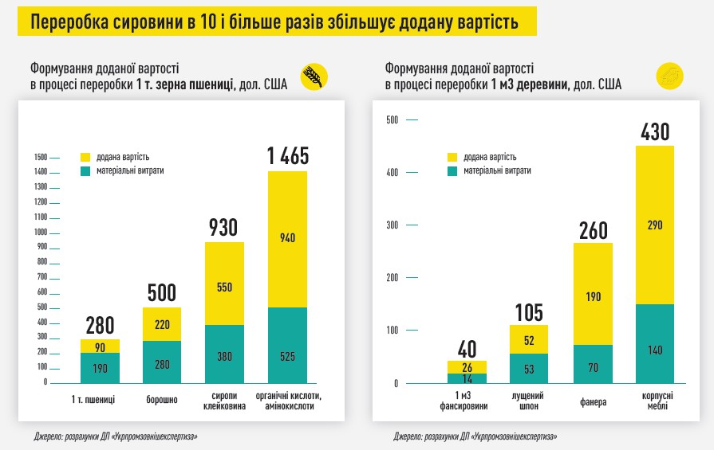
ВСЕ ЗМІНИТЬСЯ, ЯКЩО В КРАЇНІ З'ЯВЛЯТЬСЯ РОЗВИНЕНІ ПЕРЕРОБНІ ПОТУЖНОСТІ. ПЕРЕРОБКА В РАЗИ ЗБІЛЬШУЄ ДОДАНУ ВАРТІСТЬ
ТА СЕРЕДНЮ ЦІНУ ЕКСПОРТУ

Slide 11
ПОЛІТИКА, ЯКУ НЕОБХІДНО ЗАСТОСУВАТИ
Для побудови сучасної обробної
промисловості необхідне державне
стимулювання підприємництва у сфері виробничої діяльності
Об’єктом державної підтримки (допомоги) є
підприємець, що інвестує у розширення виробництва чи будівництво нових заводів
11

Slide 12
КАЛІБРУВАННЯ ПОЛІТИКИ, ІНСТРУМЕНТИ ТА МЕХАНІЗМИ
Запровадження індикативного планування
Затвердження бюджету розвитку як частини
державного бюджету
Будівництво публічним коштом інфраструктури та фінансування підготовки працівників, зокрема STEM спеціальності
Страхування військових ризиків для будівництва нових заводів
Заснування національного банку розвитку для
фінансування будівництва важливих виробництв

Slide 13
ЕКОНОМІКА ВІЙНИ

Slide 14
Під час війни значно посилюється роль держави як економічного агента.
Її завдання – забезпечити достатню кількість матеріальних ресурсів для ведення війни, зокрема, мобілізувати для цього внутрішні ресурси.

Slide 15
1. Ретельне планування ресурсів для сценарію ведення довгої війни
ЯКУ ПОЛІТИКУ ЗАСТОСУВАТИ, ЩОБ ЗАБЕЗПЕЧИТИ ЕКОНОМІЧНУ СТІЙКІСТЬ ПІД ЧАС АКТИВНОЇ ВІЙНИ
Максимальне розміщення замовлень для виробництва необхідних товарів на вітчизняних потужностях
Зусилля з розблокування логістики
Інвестування навіть зараз у створення переробних потужностей у центральних і східних регіонах
Стимулювання повернення українців

Slide 16
РЕКОМЕНДОВАНІ КНИГИ З ЕКОНОМІКИ
Національна система політичної економії. /Фрідріх
Ліст/
Чому Азії вдалося? /Джо Стадвел/
Злет і занепад країн. /Ручір Шарма/
Японське економічне диво. /Чалмерс Джонсон/
Звіт Комісії зі зростання та розвитку. /Керівник - Майкл Спенс/
З аутсайдерів – у лідери /Вадим Новіков/
Економічне відродження через індустріальний розвиток України /редакція Володимира Власюка/
Ціль - Голдрат Е.

